Slide 1

Bruno Foodcorner for Business
Hoe bestellen als lid van een bestelgroep?

Slide 2
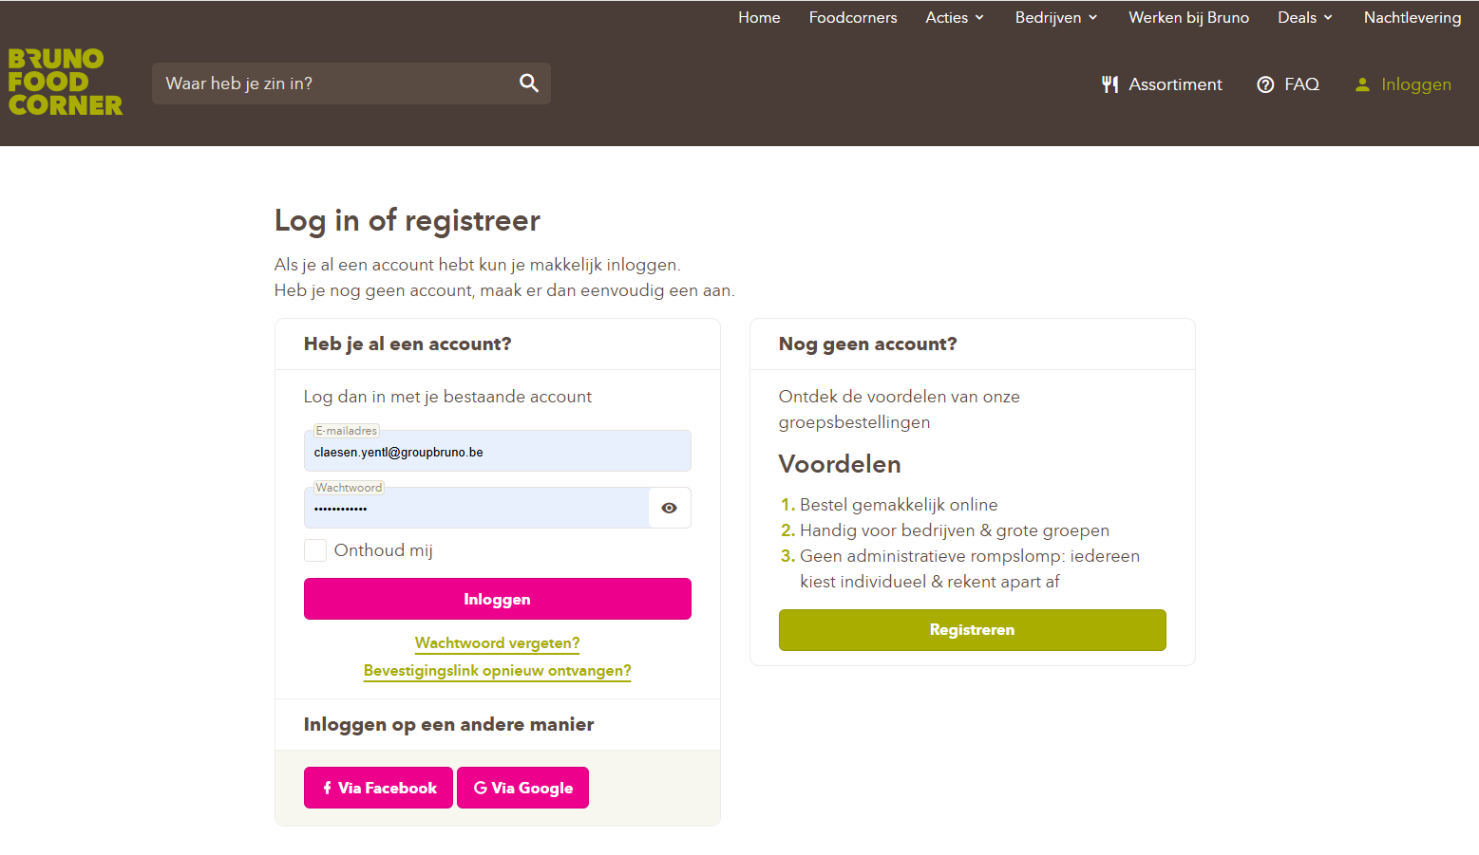

Stap 1: Surf naar https://www.brunofoodcorner.be/nl en login met je e-mailadres en wachtwoord.

Slide 3
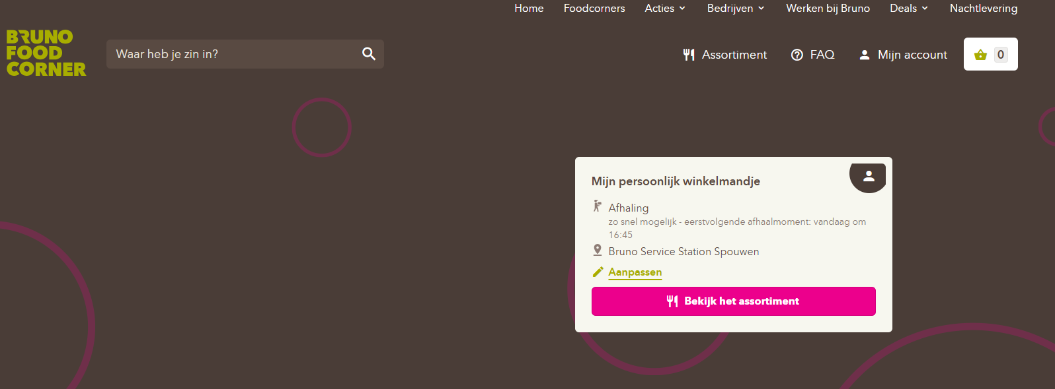
Stap 2: Klik op het potloodje met “Aanpassen”.

Slide 4
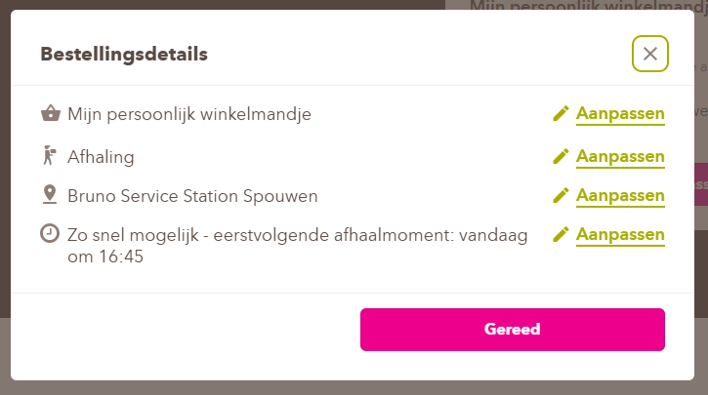
Stap 3: Klik nogmaals op het potloodje met “Aanpassen” bij “Mijn persoonlijk winkelmandje’” om dit aan te passen.

Slide 5
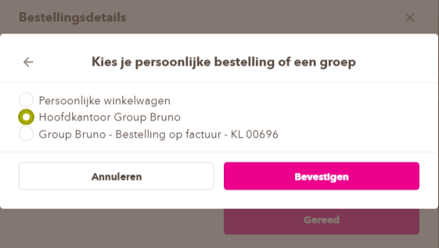
Stap 4: Duid aan de hand van het bolletje je groep aan en
klik daarna op “Bevestigen”.

Slide 6
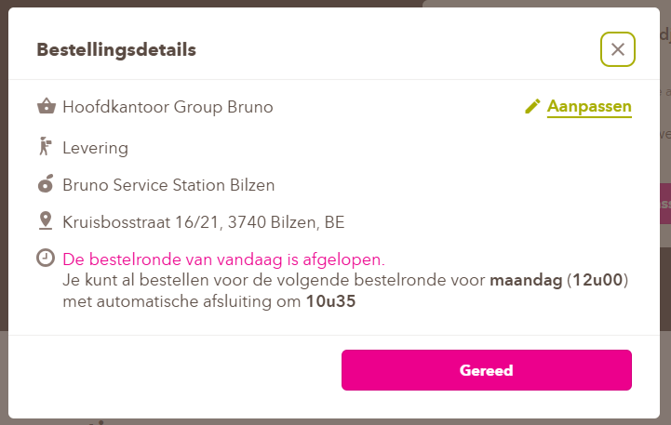
Je gegevens zijn nu automatisch aangepast naar de groep die je hebt aangeduid. Als je gegevens goed zijn, klik op “Gereed”.
Belangrijk: rond je bestelling af vóór het afsluituur.

Slide 7
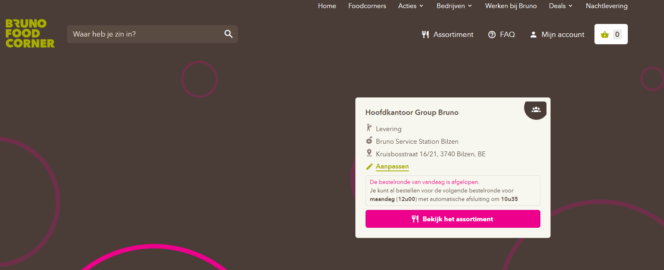
Stap 5: Klik op “Assortiment” om je gewenste lunch te kiezen.

Slide 8
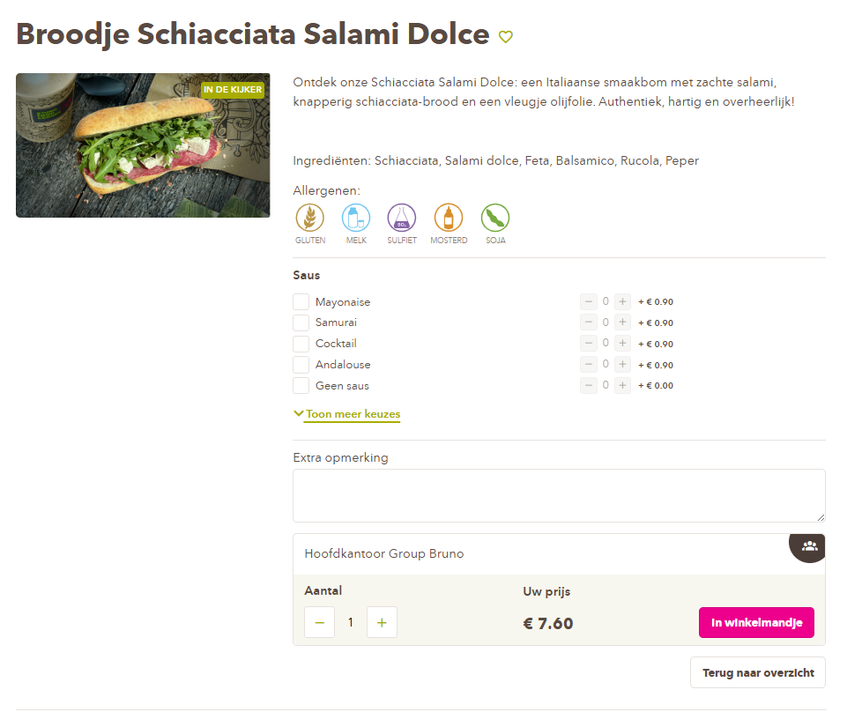
Stap 6: Duid je voorkeuren aan en voeg vervolgens het product onderaan toe aan je winkelwagen.
Dubbel check hier of je groepsnaam nog steeds vermeld staat.

Slide 9
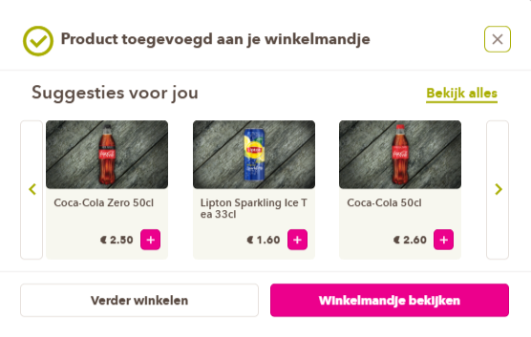
Stap 7: Klik op “Winkelmandje bekijken”.
Als je nog extra producten wilt toevoegen, klik dan op “Verder winkelen” en herhaal stap 6.

Slide 10
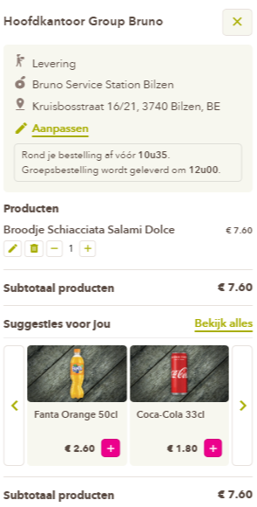
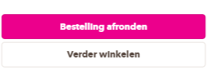
Stap 8: Kijk je gegevens en je bestelling nogmaals na en klik op “Bestelling afronden”.

Slide 11
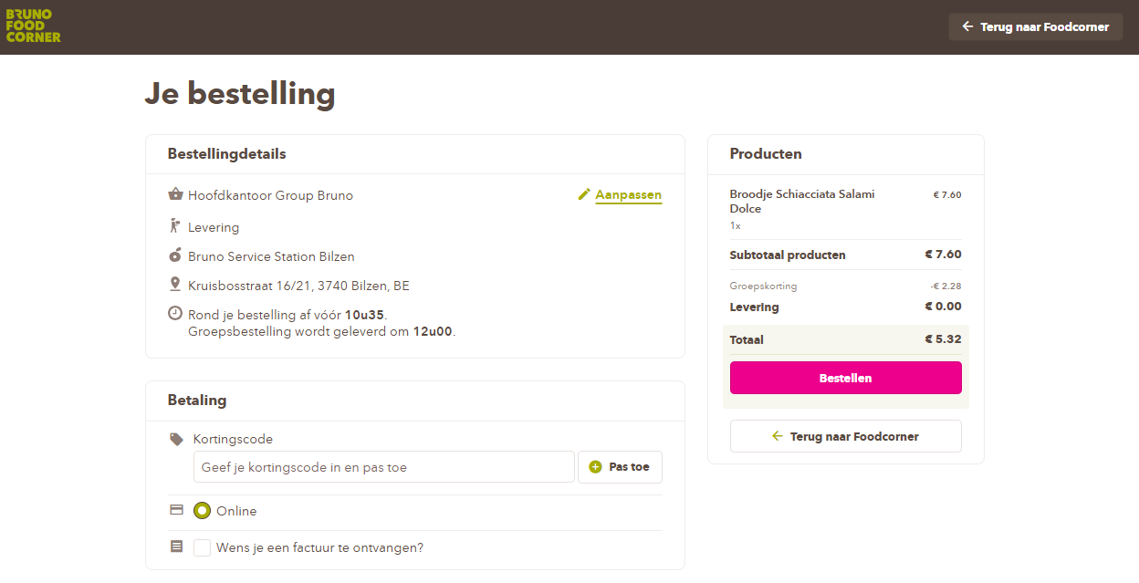
Stap 9: Een lid van een groep kan enkel online betalen.
Klik op “Bestellen” rechts om de bestelling af te ronden.

Slide 12
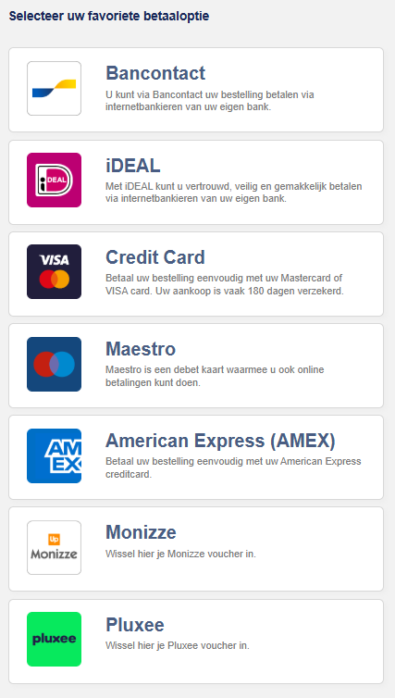
Stap 10: Betaal met de gewenste betalingsmethode.

Slide 13
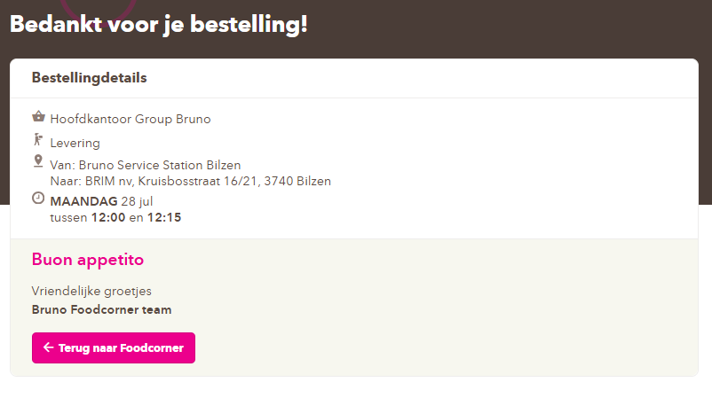
Als je betaling gelukt is, krijg je een bevestiging op de webshop en na enkele minuten ook een bevestigingsmail.

